Slide 1
БОГАТЫЕ И БЕДНЫЕ
Prezentacii.com

Slide 2
Цель:
Выяснить сущность социального неравенства в обществе; видеть особенности положения в обществе богатых и бедных людей.

Slide 3
План:
1
НЕРАВЕНСТВО: ЭТО ПЛОХО ИЛИ ХОРОШО?
2
БОГАТЫЕ ЛЮДИ
3
БЕДНЫЕ ЛЮДИ

Slide 4
Может ли существовать общество, в котором нет неравенства?
Какую характеристику вы бы дали «неравенству»?
Неравенство характеризует неравномерное распределение дефицитных ресурсов общества – денег, власти, образования и престижа – между различными стратами, или слоями населения.

Slide 5
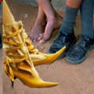
НЕРАВЕНСТВО
БОГАТЫЕ
БЕДНЫЕ
это экономическое и социальное состояние людей, имеющих минимальное количество денег, образования, власти и престижа
владеют максимально ликвидными ценностями

Slide 6
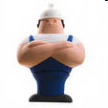
Уровень жизни
здоровье
питание
жилище
образование
одежда
соц.
обеспечение
свобода
условия
труда

Slide 7
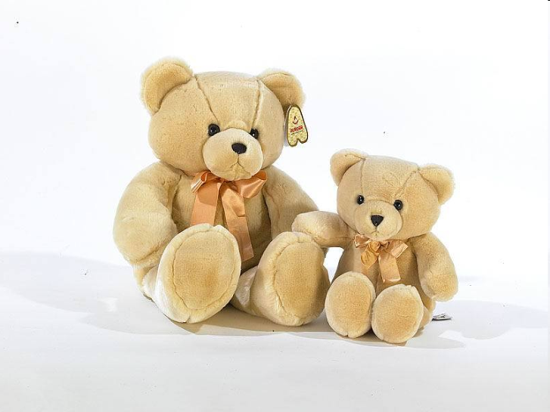
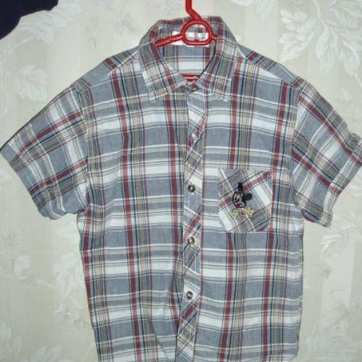
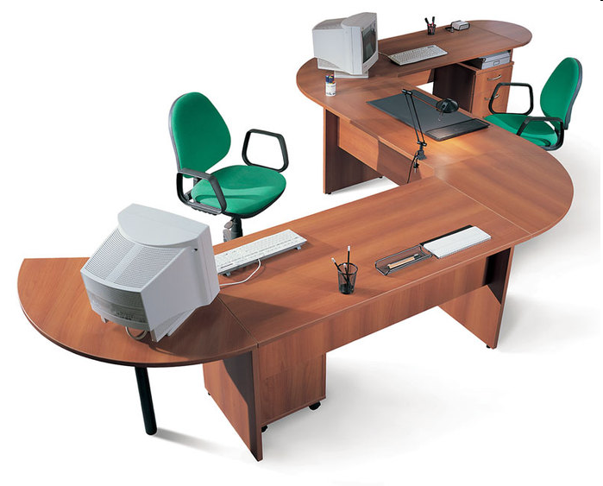
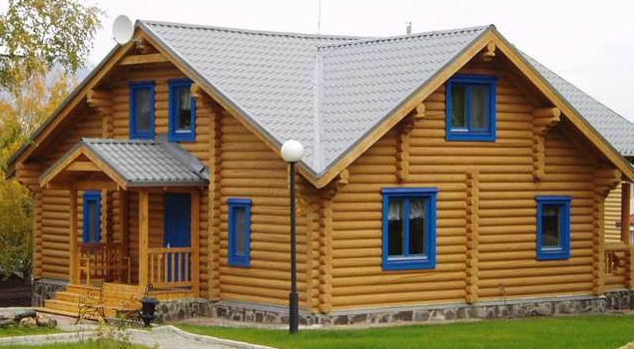
Подумайте:
Как можно стать богатым?
Какие вещи вы считаете богатством?

Slide 8
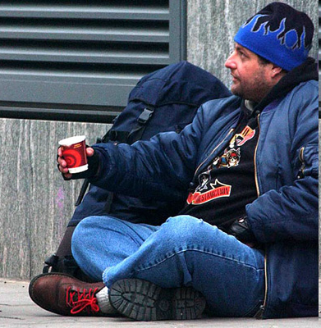
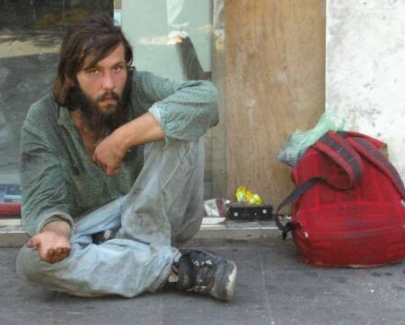
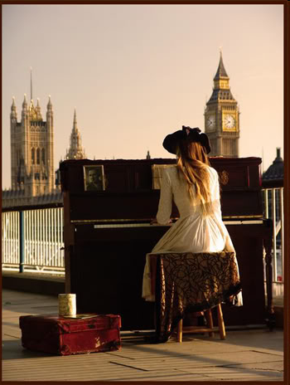
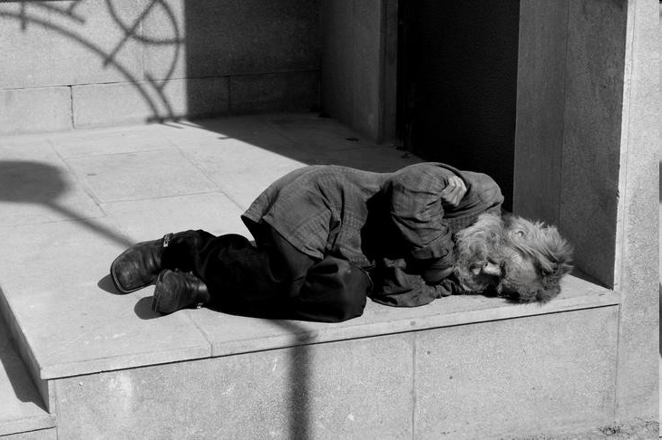
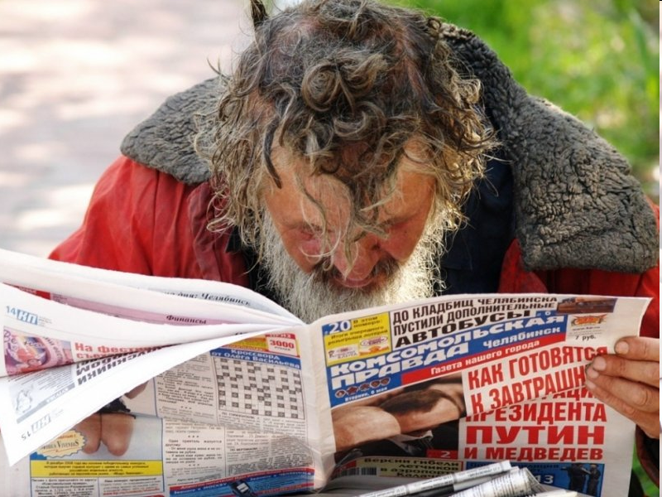
Подумайте:
Почему человек может стать бедным?
Каково ваше отношение к бедным?

Slide 9
Домашнее задание:
Прочитать п. 19,20
Ответить на вопросы (устно)
Выполнить практикум (письменно)

